Slide 1
第五章 网络层（2）
华南理工大学计算机科学与工程学院

Slide 2

本节的主要内容（5.2.4节，P285）
动态路由选择算法
距离矢量路由
  DV实例：Rip
DV问题及解决办法

Slide 3
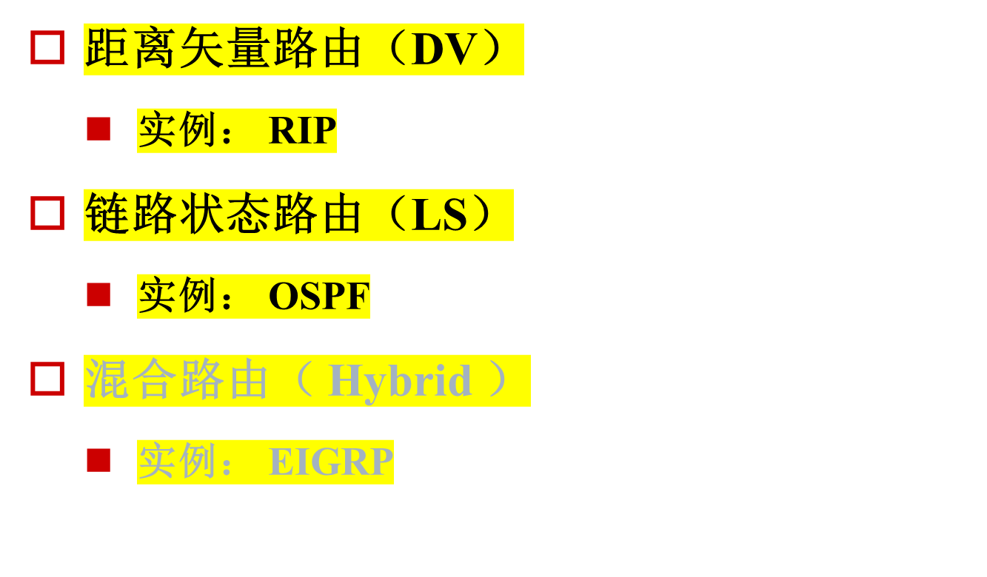
动态路由算法

Slide 4
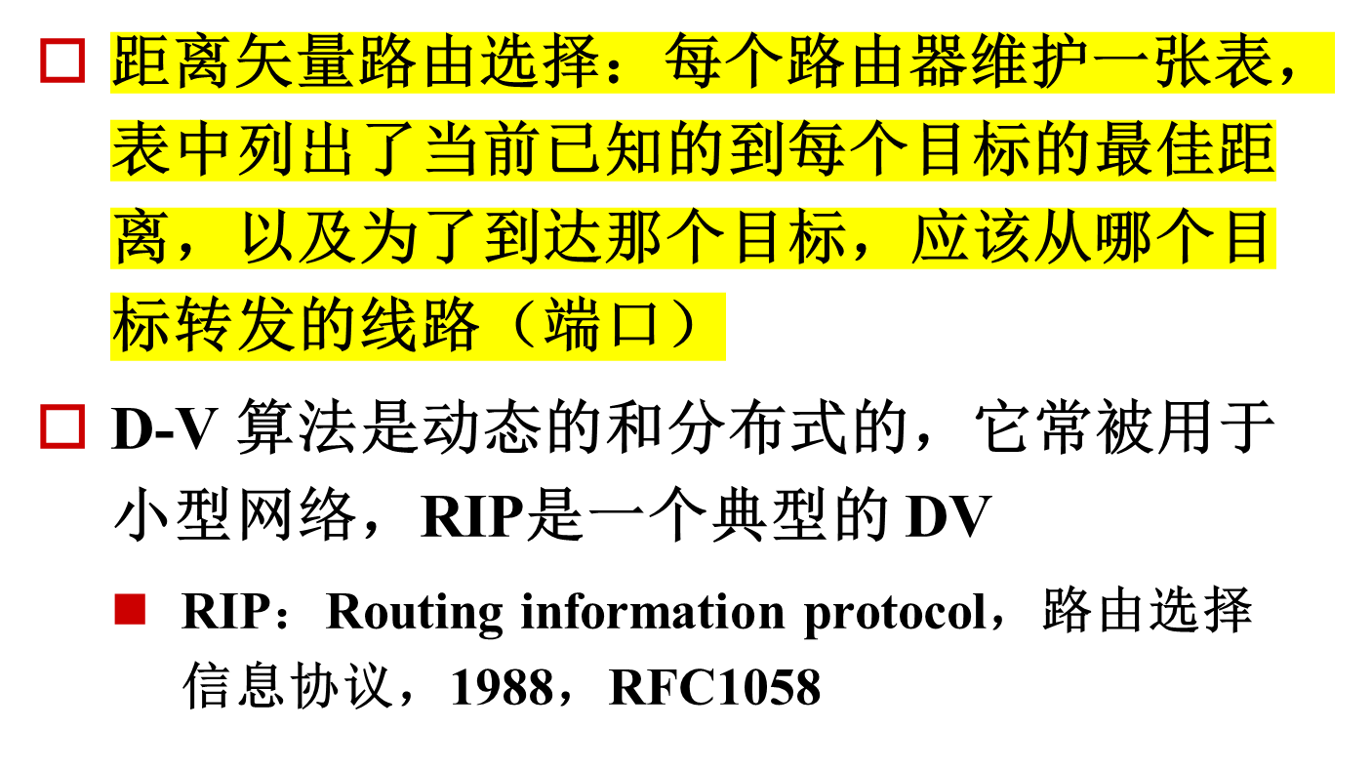
距离矢量路由选择 P285

Slide 5
DV的工作原理 P286
每个路由器（节点）维护两个向量， D_{i} 和 S_{i} ，分别表示从该路由器到所有其它路由器的距离及相应的下一跳（next hop）
在邻居路由器之间交换路由信息（矢量）
每个路由器（节点）根据收到的矢量信息，更新自己的路由表

Slide 6
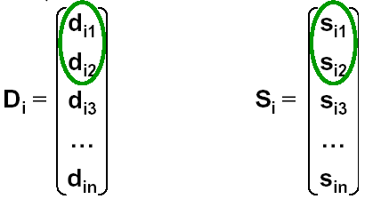
DV工作原理（续）
d_{i1}：从节点i到节点1的度量（代价）
S_{i1} ：沿着从节点i到节点1的最优路径上的下一跳
n ：网络中的节点数

Slide 7
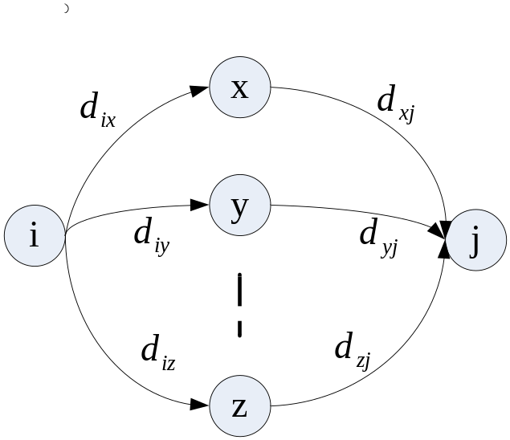
更新路由表
当邻居间交换了矢量信息之后：
  更新距离： d_{ij}= Min[d_{ix}+ d_{xj}] ( x ∈A )
    A—节点i的邻居集合
    d_{ij}—从节点 i 到节点 j 的最短距离
    d_{ix}—从节点 i 到节点 x 的最短距离
    d_{xj}—从节点 x 到节点 j 的最短距离
  更新下一跳： S_{ij}= x

Slide 8
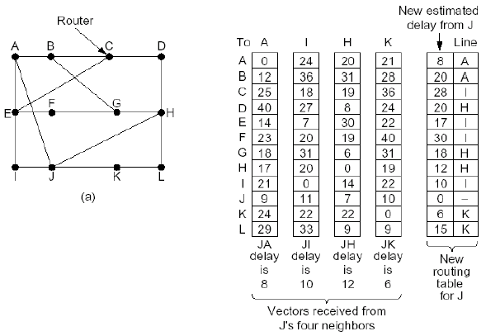
P286，图5-9

Slide 9


D-V算法的特点
优点
  简单
缺点
  交换的信息太大了
  路由信息传播慢，可能导致路径信息不一致
  收敛慢，度量计数到无穷
  不适合大型的网络

Slide 10
RIP的主要特点
RIP 是一种典型的 D-V 路由选择协议
RIP 采用了跳数（hop）作为量度（ metric）
当量度超过 15 跳，目的被认为不可达
默认地，每30秒钟交换一次矢量/向量信息（全部路由表）

Slide 11
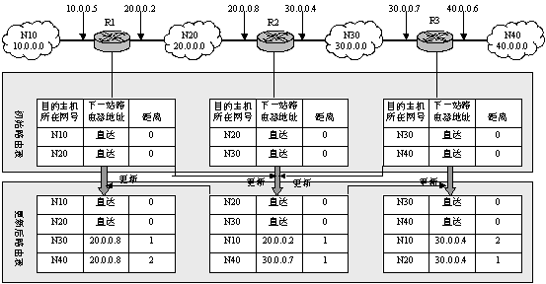
RIP的工作原理

Slide 12

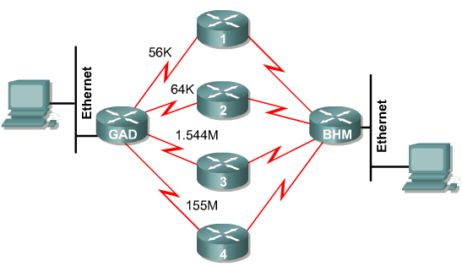
RIP的主要缺陷 P286
不能到达量度超过15跳的目标网络
RIP的度量（代价）是跳数，即沿途经过的路由器的个数，有时候，并不合理，不能真正反映网络的状况
实际运行中，会遇到度量计数到无穷、收敛慢等问题

Slide 13
DV路由可能遇到的问题
问题表现
  路由环路（ routing loop）
  计数到无穷问题（ Count to infinite）
  收敛慢的问题（ slow Convergence ）
原因
  相信错误的路由信息导致

Slide 14
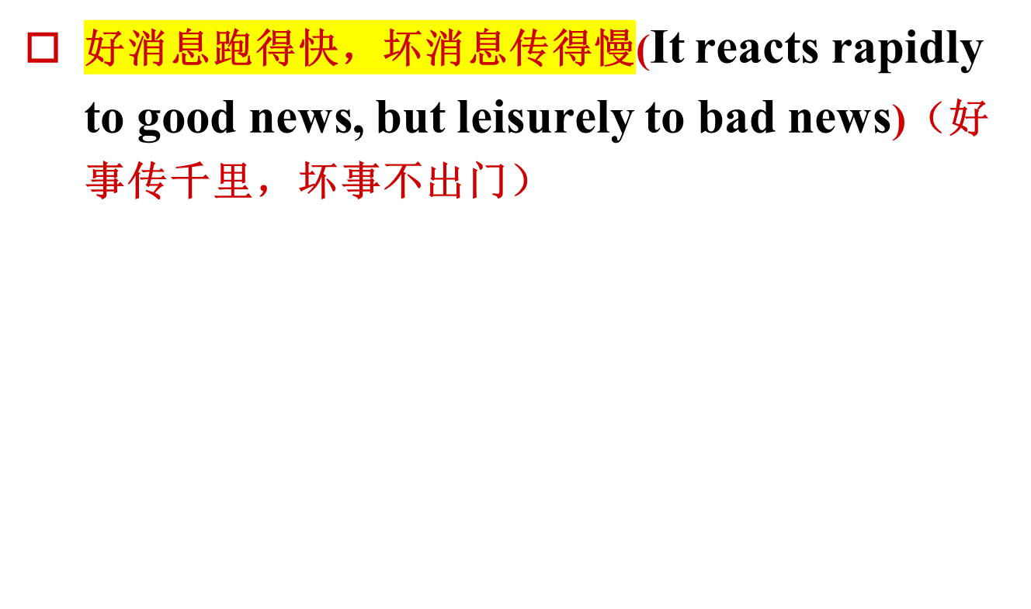
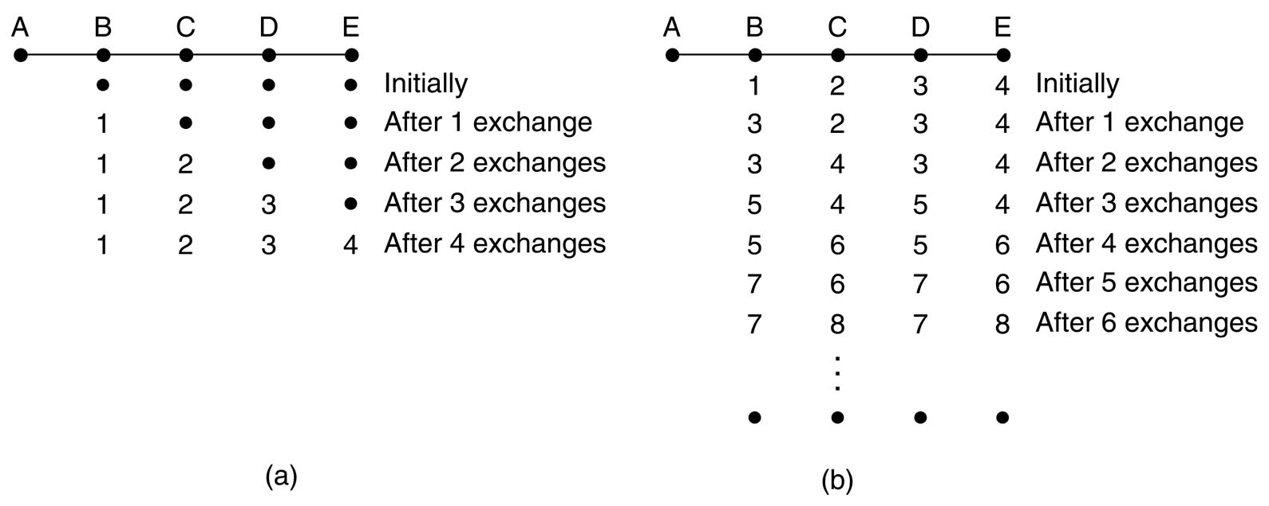
DV路由的主要问题 P286
计数到无穷

Slide 15
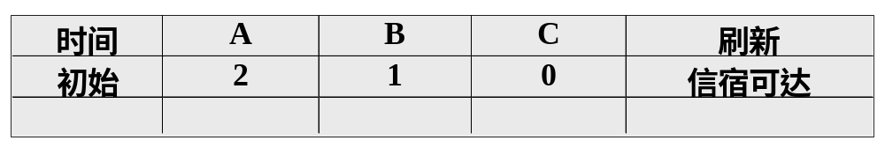
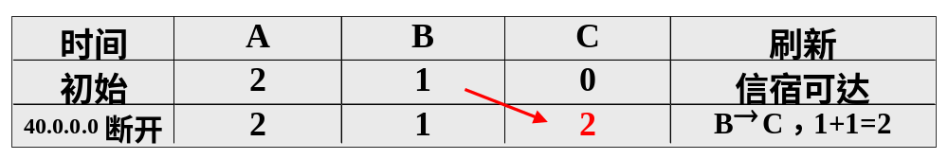
错误路由消息的传播
1 1
40.0.0.0 down
A
B
C
❒
到达信宿40.0.0.0的路由变化
C与B之间的对话：
我得不到信宿40.0.0.0的任何路由信息，你能告诉我如何到达信宿吗？
我可以到达信宿，距离为1。（传播了一条过时的错误信息）
既然如此，我选择经过你到达信宿的路径，距离为2。

Slide 16
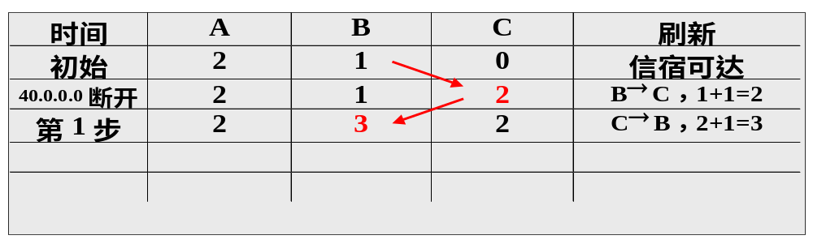
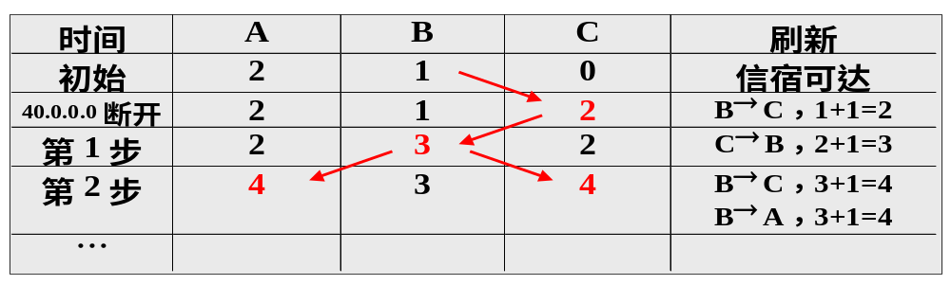
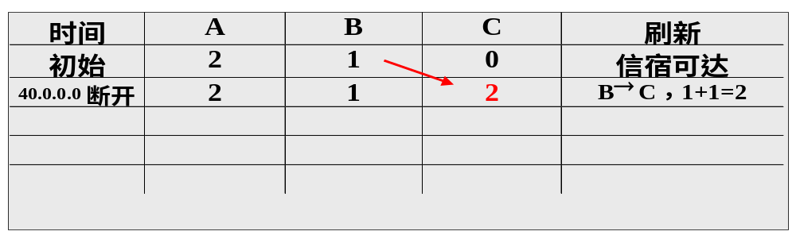
路由环
1 1
40.0.0.0 down
A
B
C
❒
到达信宿40.0.0.0的路由变化
这条错误的路由信息在C与B之间不断复制和修改，并在网络中传播（殃及A），形成路径传播的环路。

Slide 17
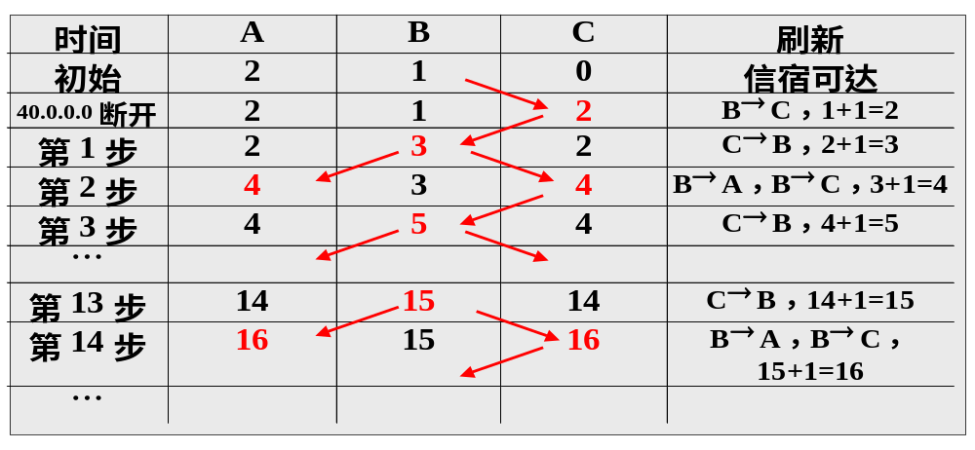
计数到无穷
40.0.0.0 down
1 1
A
B
C
❒
到达信宿40.0.0.0的路由变化

Slide 18
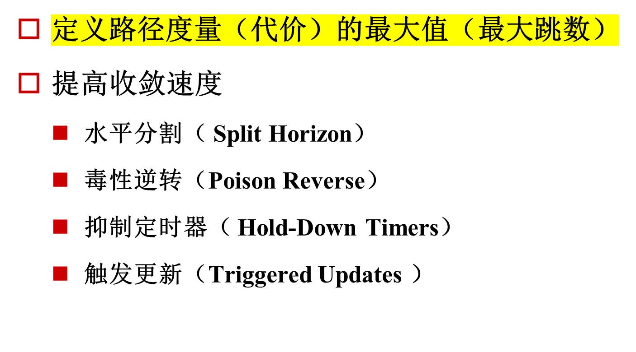
解决办法

Slide 19
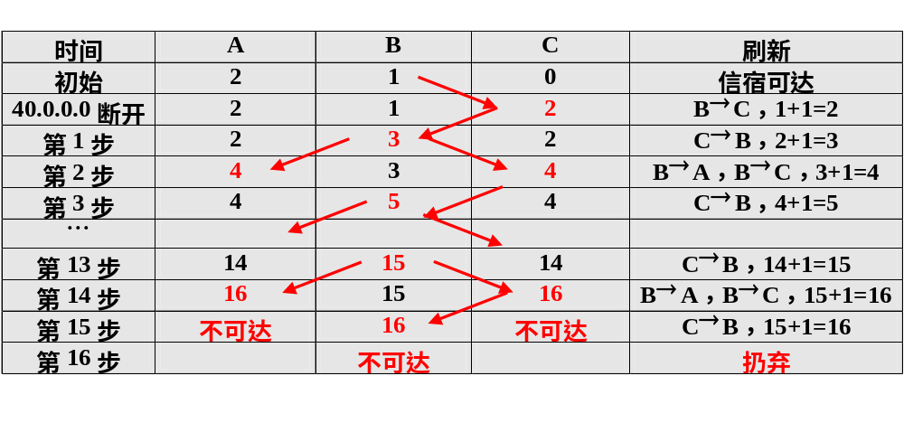
定义路径代价的最大值
1 1
40.0.0.0 down
A
B
C
❒
到达信宿40.0.0.0的路由变化（定义Hop最大值为16）
收敛！

Slide 20
水平分割
1 1
40.0.0.0 down
A
B
C
❒
分析路径环产生的原因
  B向C提供了一条过时的、错误的路由信息。
能否避免事件发生？
  B必须经由C方可到达网络40.0.0.0，B不可能向C提供任何有价值的路由信息。
  修改B对C提供的路由，禁止B向C提供关于此信宿的路由信息。
解决办法
  B告诉C一条在正常情况下不真实的消息：网络40.0.0.0不可达（距离为∞）。

Slide 21
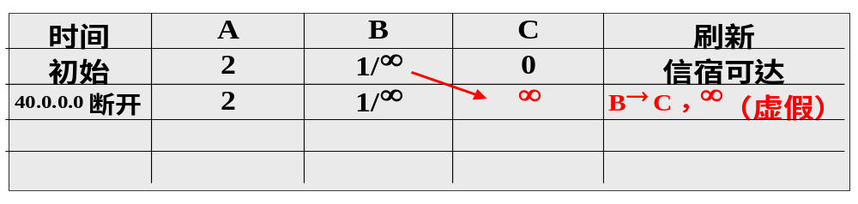
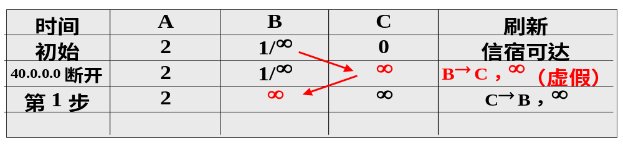
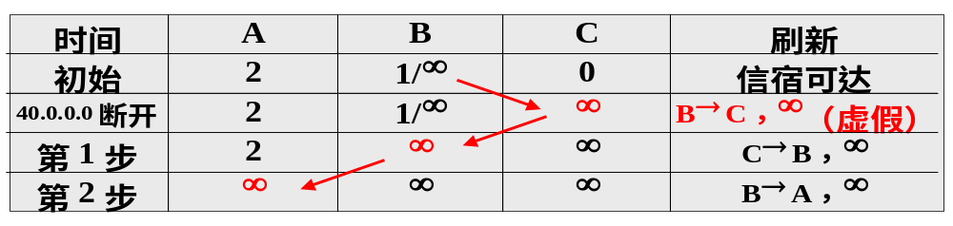
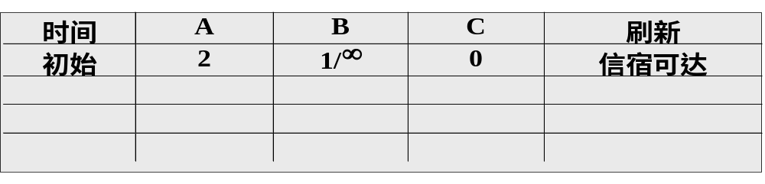
水平分割如何加快收敛？
40.0.0.0 down
1 1
A
B
C
❒
❒
❒
40.0.0.0
链路断开时C与B之间的对话：
我得不到信宿40.0.0.0的任何路由信息，你能告诉我如何到达信宿吗？
我不能到达信宿，距离为∞。
既然如此，我认为信宿不可达。
到达信宿40.0.0.0的路由变化
收敛！

Slide 22
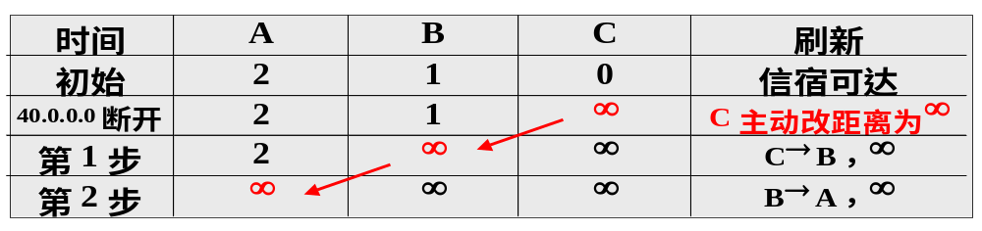
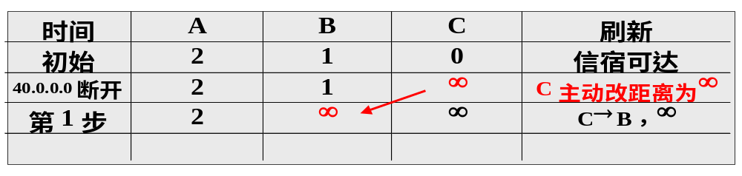
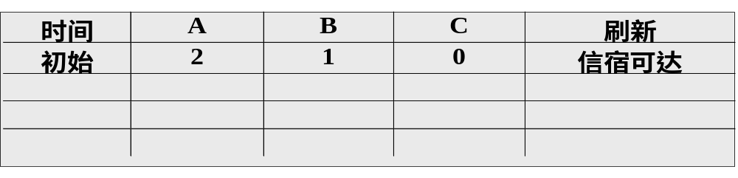
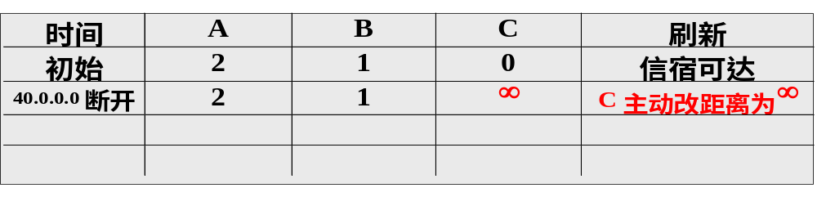
毒性逆转
40.0.0.0 down
1 1
A
B
C
❒
方法
  当C发现网络40.0.0.0发生故障时，主动将到达信宿的距离改为∞。
结果
  如果无其他到达信宿的路径，算法迅速收敛为信宿不可达。
  如果存在其他到达信宿的路径，C根据传播过来的信息再做修改。
到达信宿40.0.0.0的路由变化
收敛！

Slide 23
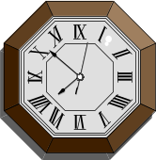
抑制定时器
到时
40.0.0.0 down
1 1
A
B
C
❒
网络40.0.0.0不可达
当C发现网络40.0.0.0发生故障时，启动抑制计时器
在抑制计时期间内，C的策略
  如果网络状态转变，down ⇒ up，关闭计时器，保留原有路由信息；
  如果收到来自B的关于信宿的路由信息，且路径比原有路径短，则关闭计时器，更新路由信息；
  如果无上述两种情况发生，计时器到时，更新路由为信宿不可达。

Slide 24
触发更新
1 1
40.0.0.0 down
A
B
C
❒
网络40.0.0.0不可达
网络40.0.0.0不可达
网络40.0.0.0不可达
当C发现网络40.0.0.0发生故障时，不等下一刷新周期到来，立刻更改路由为“信宿不可达”
引起全网的连锁反映，迅速刷新

Slide 25
路由面临的复杂情况
站得高才能看得远，确定全局最佳路径，但是站得高需要付出代价。
途经线路、站点以及目的网络都是动态变化的，最佳路径也要跟随发生变化，需要及时获取状态变化信息。
在站得不够高、跟得不够紧的情况下，只能直接获取近邻信息，远处信息通过逐站信息传播而间接获取，有可能传播、学习到错误的、过时的信息。
最坏情况，全网传播和学习过时的信息，永远无法达到稳定状态：算法不收敛。

Slide 26
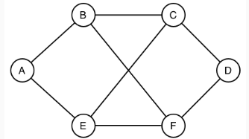
练习(有疑问！)
1、考虑一个具有A、B、C、D、E、F六个路由器的小网络，使用距离矢量路由选择协议。某时刻，路由器C分别从它的三个邻居B、D、E接收到如下的距离矢量：从B来的距离矢量是（7，0，8，12，6，9） ；从D来的距离矢量是（9，12，6，0，9，10） ；从E来的距离矢量是（5，6，3，9，0，4）。（一个距离矢量给出的路径成本以其名称的字母顺序，从给定的节点到系统中每个其他节点。例如，B的路由矢量表示从B到A、B、C、D、E、F的距离（开销/成本）分别是是7、0、8、12、6、9，其它距离矢量的意思类似。在C更新其路由表之后，当C要路由到F它选择哪一个路由器作为其下一跳，路径成本是多少？
  ​下一跳为D，成本为10
  下一跳为E，成本为4
  下一跳为E，成本为12
  下一跳为B，成本为2
解析：C更新了自己的距离矢量为：（11，4，0，3，8，12），下一跳矢量为：（B，B，-，D，E，E）

Slide 27
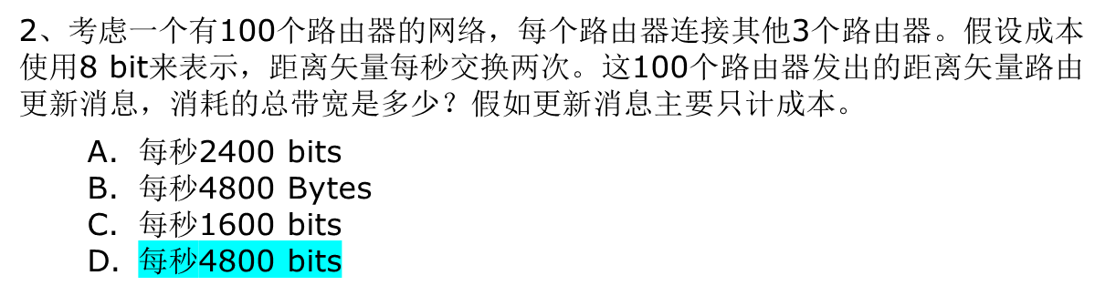
练习
解析：每个距离矢量（DV）只计算成本，用8位表示。每个路由器需要向其它3个邻居发送DV，共发送8*3（位）=24位。100台路由器共发送24位*100=2400位，每秒发送2次，即2400*2位/秒=4800bps。

Slide 28
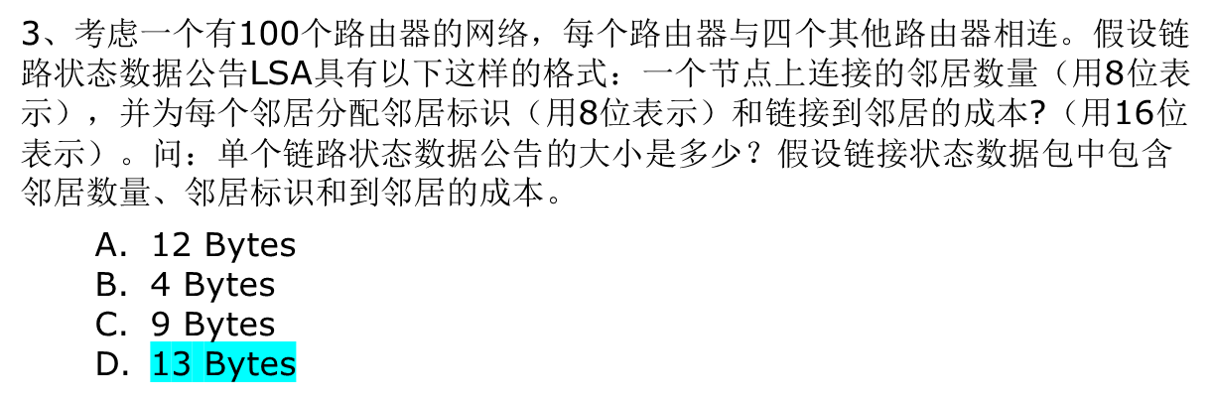
练习
解析：单台路由器的一个链接状态公告包含这样的内容：邻居数量+邻居1标识+邻居2标识+邻居3标识+邻居4标识+到邻居1的成本+到邻居2的成本到邻居3的成本到邻居4的成本，对应的需要用到的字节数是1B+1B*4+2B*4=13B。

Slide 29
课堂练习
B
C
A
D
E
F
一个网络拓扑如下，某个时刻，路由器C接收到三个邻居发过来的矢量如下：
  A B C D E F
  From router B：（ 5， 0，8，12，6， 2） 6
  From router D: （16，12，6， 0，9，10） 3
  From router E: （ 7， 6，3， 9，0， 4） 5
现在，路由器C到 B、D 和 E 的代价分别是 6、3 和 5，试回答路由器C更新后的路由表

Slide 30
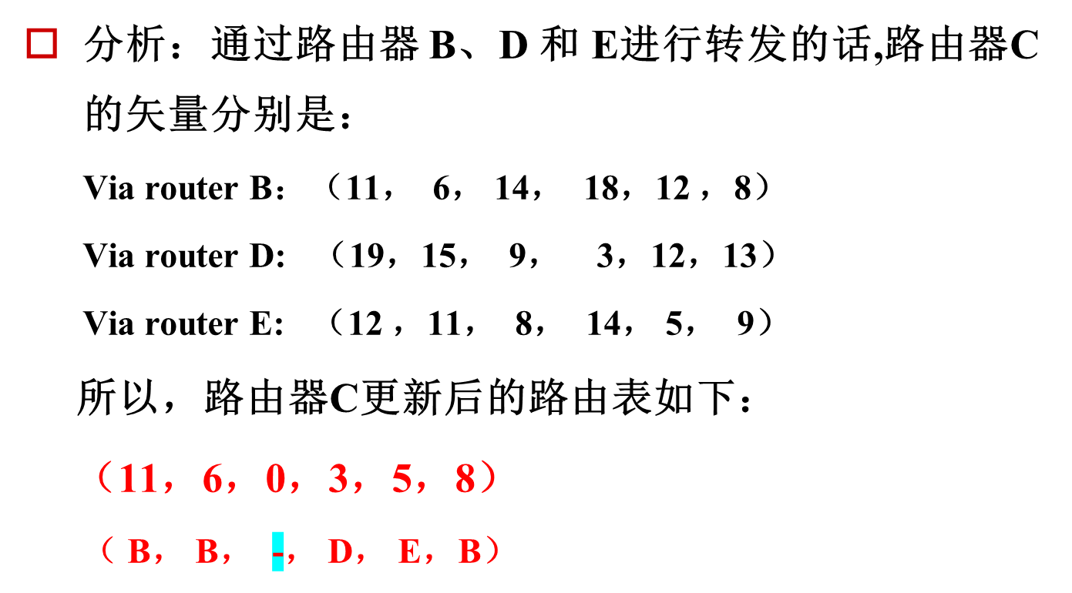
参考答案

